Slide 1
Unicorn University
MDIP seminární práce – Vizualizace z účetní knihy klienta
Alexander
Nagy

Slide 2
Základní informace o dashboardu

Slide 3
Výběr tématu
Téma: Vizualizace objemů faktur, vývoje nákladových a výnosových účtů z účetní knihy
Toto téma jsem se rozhodl zpracovat s cíle uplatnit znalosti z předmětu MDIP v praxi u zaměstnavatele.
V současnosti existují pouze těžkopádné reportingové soubory (MS Excel), které poskytují informace o objemech zpracovaných faktur klientů pouze po skončení sezóny. Průběžné reporty chybí.
Není k dispozici nástroj pro rychlou a snadnou vizualizaci a v konečném důsledku to má negativní dopad na zisky zaměstnavatele.
Možnost průběžné kontroly a zobrazení objemu zpracovaných faktur je pro klienta časově nenáročná akce s velkou přidanou hodnotou.

Slide 4
Zvolené řešení
Dashboard jsem se rozhodl zpracovat jako script.
Od řešení v Jupyter notebooku jsem se odklonil z důvodů limitací při spouštění na serveru.
Dashboard využívá knihovny:
dash a její rozšíření (např. Bootstrap 5 pro dash)
Pandas
Plotly
pandas

Slide 5
Cílová skupina (uživatelé dashboardu)
Cílovou skupinou (uživateli dashboardu) jsou klienti zaměstnavatele.
Primárním cílem dashboardu je předat uživateli (klientovi) informaci o vývoji objemů faktur, které předává ke zpracování.
Mnoho klientů má tento proces automatizovaný a faktury pouze přeposílají / nahrávají na zabezpečené uložiště. Tzn. klient v konečném důsledku neví, jaký objem faktur předal ke zpracování a zda bude případná dofakturace.

Slide 6
Typ dashboardu
Typ dashboardu: Analytický dashboard
Vzhledem k povaze dat a cílené skupině uživatelů

Slide 7
Testování dashboardu
Pro správnou funkčnost dashboardu je třeba použít data v požadovaném formátu. S jiným formátem dat dashboard není kompatibilní.
Cílem dashbordu je nasazení nad databáze s konkrétním formátem dat. Z toho důvodu není ošetřeno. Nepředpokládá se použití kdekoliv jinde.
Je ošetřeno nahrazení NA hodnot, které vznikají procesování dat – agregace podle typu zpracování. Chybějící hodnoty jsou nahrazeny 0.
Vizuál a obsah byl ověřen se zadavatelem požadavku na vznik tohoto dashboardu (zaměstnavatel).
Nyní probíhá testování vybranými uživateli za účelem získání zpětné vazby pro další rozšíření.
Jde o první krok ve tvorbě nástroje pro vizualizaci účetní knihy, z toho důvodů nejsou ošetřeny extrémní hodnoty, aby došlo k jejich odhalení.

Slide 8
Nenadálé grafické situace
Při testování nebyly odhalené žádné nenadálé grafické situace.
Za předpokladu, že dashboard dostane data v očekávaném formátu, tak nenadálé grafické situace nenastanou.
Za typ a formát vstupních dat je zodpovědná SQL databáze.
V případě, že dashboard obdrží data ve špatných formátech a nastanou nenadálé grafické situace, či dashboard úplně přestane fungovat, pak bude třeba řešit větší problémy, než nefunkční dashboard.

Slide 9
Popis jednotlivých grafů

Slide 10
Graf č.1: Množství a způsob zpracování faktur
Typ grafu: Bar chart
Zobrazuje objem zpracovaných faktur
Rozlišuje dva typy zpracování faktur:
OCR (Optical Character Rekognition) – automatizované zadání faktury do systému
Ruční zpracování – faktura byla zadána zaměstnancem
Graf také obsahuje přímku označující “Limit“, tedy smluvně stanovený objem zpracovaných faktur
Vychází z měsíčního limitu
Přepočet v závislosti na agregaci časové řady (týden/měsíc/kvartál)
Reflektuje uživatelem definovanou míru agregace časové řady

Slide 11
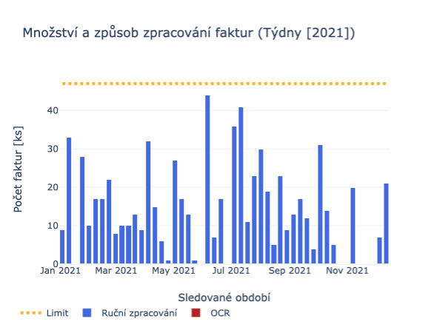
Graf č.1: Množství a způsob zpracování faktur

Slide 12
Graf č.2: Zastoupení metod zpracování
Typ grafu: Pie chart
Zobrazuje zastoupení metod zpracování ve sledovaném období [%]
Rozlišuje dva typy zpracování faktur:
OCR (Optical Character Rekognition) – automatizované zadání faktury do systému
Ruční zpracování – faktura byla zadána zaměstnance
Jde o doplňující graf ke Grafu č.1
Zobrazuje vždy hodnotu pro celé sledované období

Slide 13
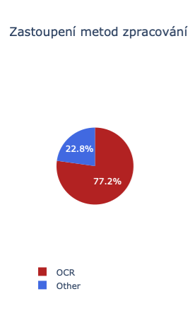
Graf č.2: Zastoupení metod zpracování

Slide 14
Graf č.3: Čerpání služeb ve sledovaném období
Typ grafu: Bar chart (horizontální)
Zobrazuje stav čerpání služeb vztažených k smluvně definovanému měsíčnímu limitu ve sledovaném období
Zobrazuje čerpání:
Celkové (v celém sledovaném období)
Kvartální průměr
Měsíční průměr
Největší výpovědní hodnotu má pro aktuální rok.

Slide 15
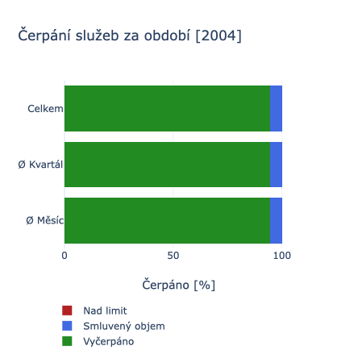
Graf č.3: Čerpání služeb ve sledovaném období

Slide 16
Graf č.4: Vývoj nákladových a výnosových účtů
Typ grafu: kombinovaný graf (liniový graf + bar chart)
Liniový graf: Vizualizuje vývoj nákladových a výnosových účtů ve sledovaném období
Sloupcový graf: vizualizuje zisk (tzn. rozdíl výnosových a nákladových účtů) ve sledovaném období
Reflektuje uživatelem definovanou míru agregace časové řady

Slide 17
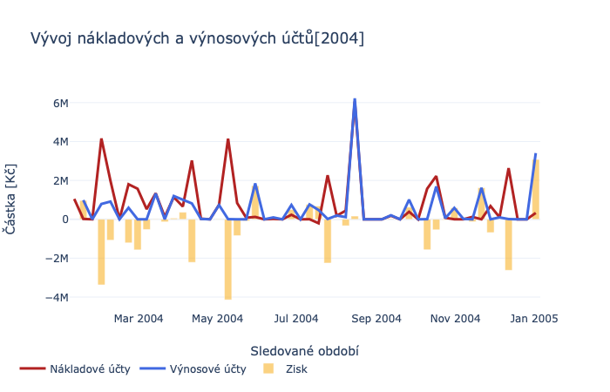
Graf č.4: Vývoj nákladových a výnosových účtů

Slide 18
Hlavní menu dashboardu

Slide 19
Hlavní menu dashboardu
Hlavní menu dashboardu slouží k ovládání dashboardu
Uživatel si nadefinuje:
Barevné schéma grafů
Databáze (vstupní data)
Pro seminární práci není aktivováno. Data jsou v přiloženém CSV souboru a načítají se automaticky při spuštění.
Rok (sledované období)
Míru seskupení (týdně, měsíčně, kvartálně)
Měsíční limit
Nyní natvrdo nadefinovaná hodnota
V rámci seminární přáce není možnost připojit na produkční prostředí, proto bylo upraveno
Při změně základního nastavení se okamžitě projeví v dashboardu

Slide 20
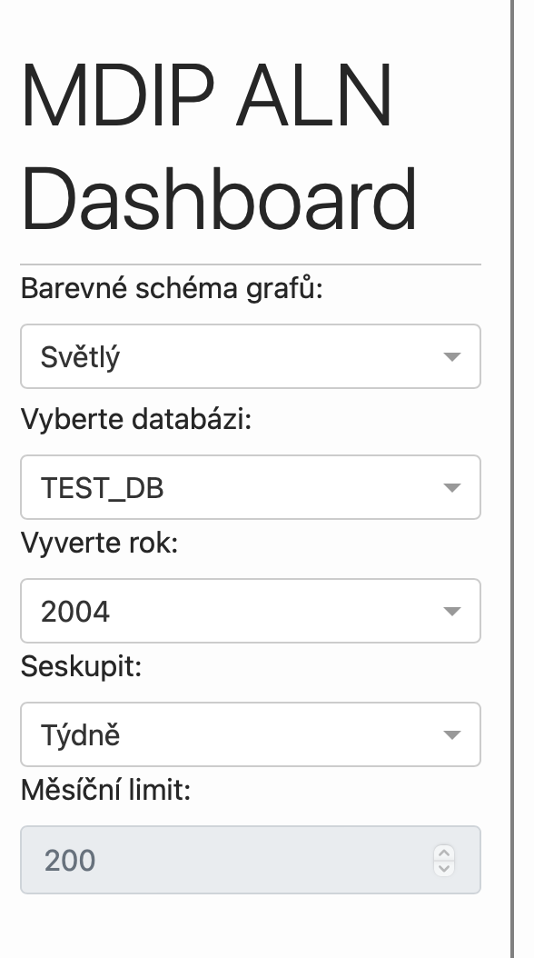
Graf č.4: Vývoj nákladových a výnosových účtů

